Slide 1

solerpalau.com.tr
Soler&Palau
Ventilation Group

Slide 2

MİSYON
VİZYON
75 yılı aşkın süredir, sağlıklı hava kalitesi ve enerji verimliliğini odağına alan yenilikçi ve sürdürülebilir havalandırma çözümleri geliştiriyoruz.
Enerjiyi verimli kullanan, kurulumu kolay, güvenilir ve dayanıklı havalandırma çözümleri geliştiriyor; iç mekân hava kalitesini sağlayarak çevresel sürdürülebilirliğe katkıda bulunuyoruz.
solerpalau.com.tr

Slide 3

Satış ve Çalışanlar
(Milyon € olarak)
YILLAR | 2021 | 2022 | 2023 | 2024 | 2025
Toplam Satış | 760 | 923 | 969 | 1.050 | 1.093
Çalışanlar | 5.492 | 5.869 | 6.128 | 6.815 | 7.275
YILLAR | 2021 | 2022 | 2023 | 2024 | 2025
Toplam Satış | +14,5% | +21,4% | +5% | 8,4% | 4,1%
Çalışanlar | +3,6% | +6,9% | 4,4% | 11,2% | 6,7%

Slide 4

Küresel Faaliyet Alanlarımız
Her 6 saniyede bir ürünümüz dünyanın bir yerinde havalandırma ihtiyacını gideriyor.
solerpalau.com.tr

Slide 5



Küresel Faaliyet Alanlarımız
Evsel
Ticari
Endüstriyel
solerpalau.com.tr

Slide 6






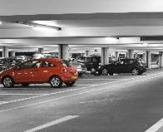
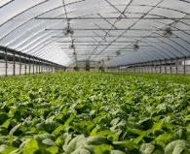
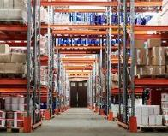
Küresel Faaliyet Alanlarımız
Ticari Binalar
Ofisler
Konutlar
Oteller
Hastaneler
Okullar
Otoparklar
Tüneller
Sera
Endüstriyel binalar, depolar ve atölyeler

Slide 7
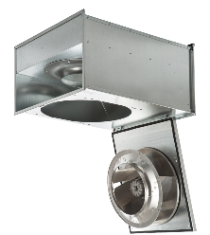
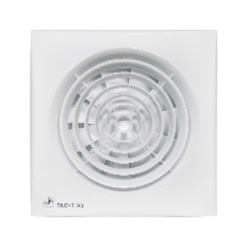
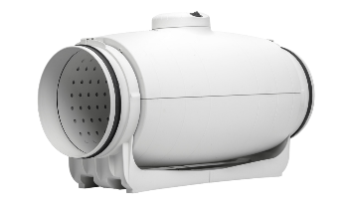
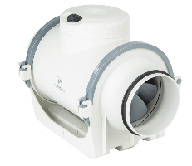
Ürünlerimiz
Banyo Fanları
Sessiz Kanal Tipi Fanlar
Kanal Tipi Fanlar

Slide 8
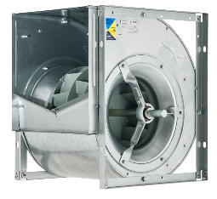
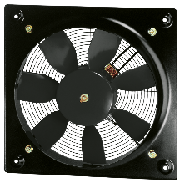
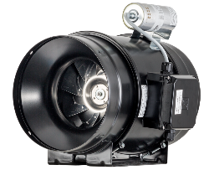
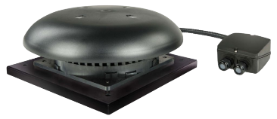
Ürünlerimiz
Çatı Fanları
Exproof Fanlar
Hücreli Fanlar
Duvar Tipi Fanlar

Slide 9
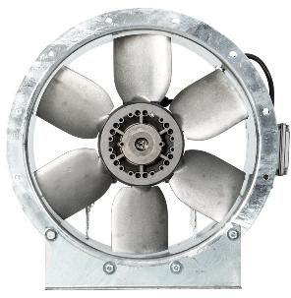
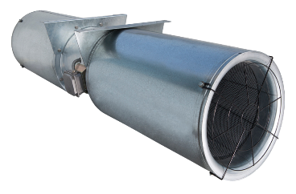
Ürünlerimiz
Aksiyel Fanlar
Jet Fanlar

Slide 10
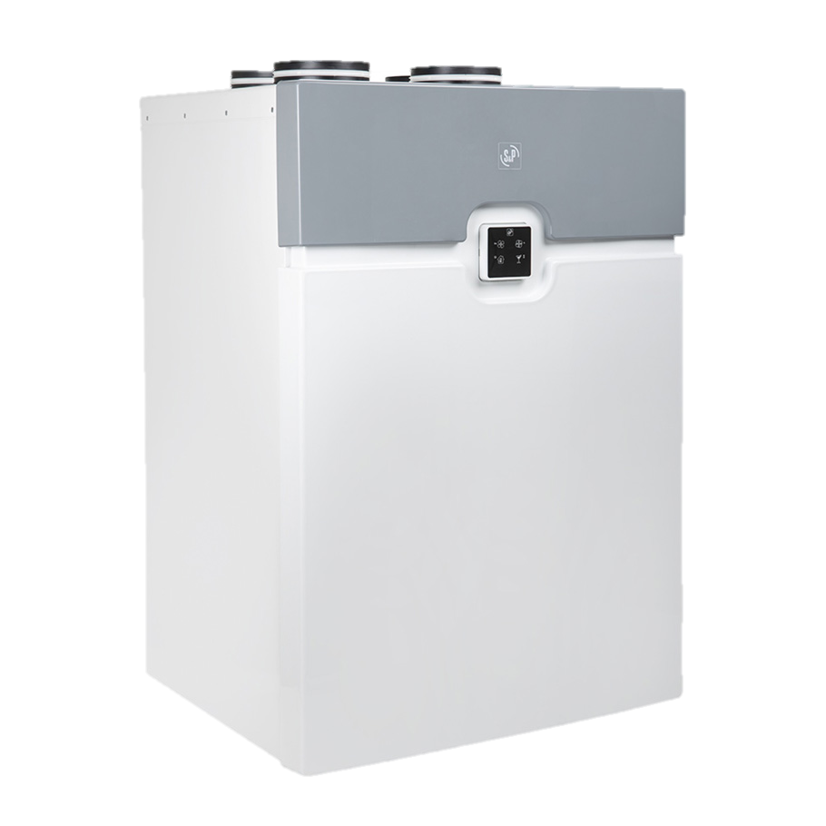
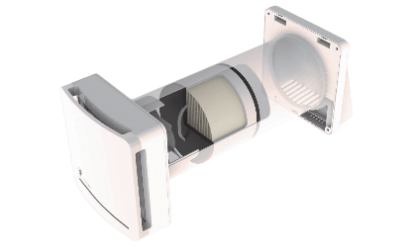
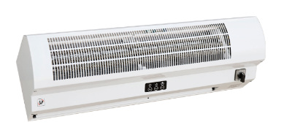
Ürünlerimiz
Hava Perdeleri
Isı Geri Kazanım Cihazları

Slide 11







Kalite
Ürünlerimizin kalitesi dünya çapında çok sayıda kuruluştan alınan sertifikalarla onaylanmıştır.
1989 yılında Soler&Palau, ISO-9001 kalite sertifikasını alan ilk İspanyol şirketi oldu. Bugün, tüm üretim merkezlerimizin aynı sertifikaya sahip olduğunu gururla belirtiyoruz.
solerpalau.com.tr

Slide 12
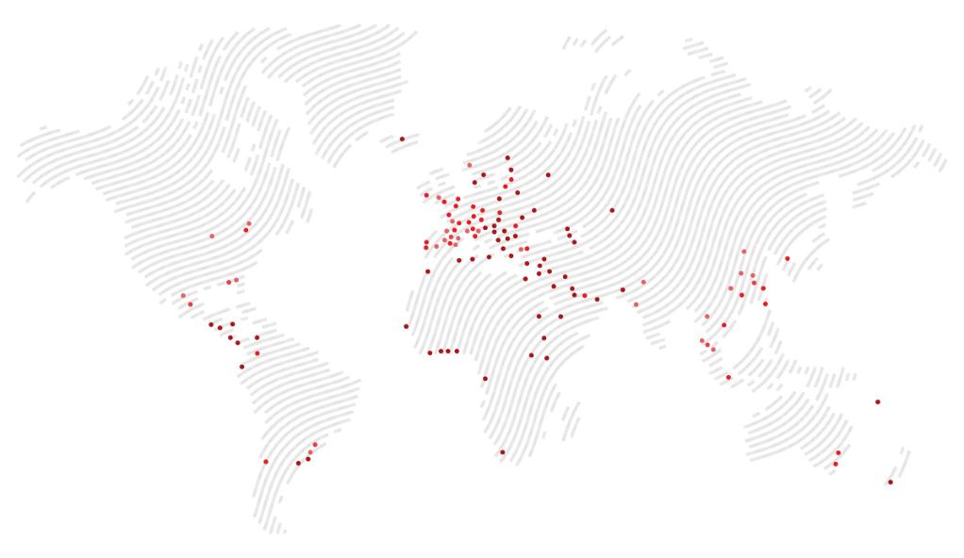
Küresel mühendislik gücü, yerel uzmanlık anlayışıyla
Dünya çapında birbirine bağlı ve yayılmış 60 operasyonel ünite.
27 Fabrika
05 AR-GE Merkezleri
40 Ticari Şirketler
63 Distribütörler
Notes:
Yazıları büyüt. Ticari şube al satçı üretim yok. Ticari şube ofis ve depo.

Slide 13
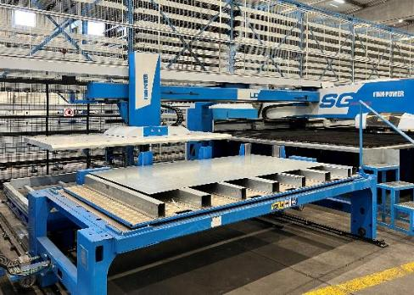
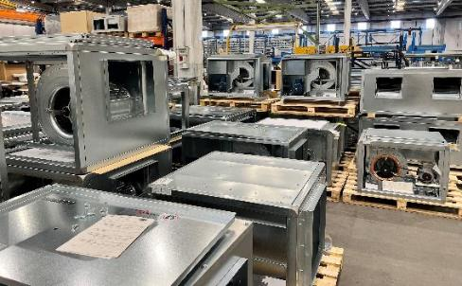
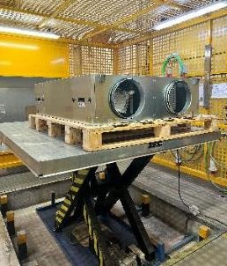
Kendi Üretimimiz
Deneyim ve metodoloji
75 yılı aşkın süredir, üretim süreçlerinde yer alan çeşitli teknolojilerde ustalaşmak için gereken bilgiyi edindik.
Bugün, çabalarımızı sistemlerimizin üretimi için elzem gördüğümüz teknolojilerde yüksek düzeyde bir gelişme sağlamaya odaklıyoruz.
Notes:
Büyüt

Slide 14
Tarih
S&P İtalya ve Hollanda'nın kurulması Electromechanical'in satın alınması
Şirketin kurulması
S&P Meksika'nın kuruluşu
Portekiz'deki distribütörümüzün satın alınması
Chaysol'un satın alınması
1951
1979
1981
1985
1989
1990
1992
1995
1997
2000
2003
2004
Fransa'daki iştirakimizin (Unelvent) faaliyetlerine başlaması
S&P UK'nin kuruluşu
Almanya'daki distribütörümüzün satın alınması
S&P Belçika'nın kurulması
S&P Avustralya'nın kuruluşu
VIM'in satın alınması

Slide 15
Tarih
S&P İsviçre, Romanya ve Kolombiya'nın Kuruluşu
Envirovent'in Satın Alınması
Kruger'da %25'lik hisse alımı ve %25'lik hisse için opsiyon
S&P Kanada ve Avusturya'nın kuruluşu
Otam (Brezilya) ve Covent'in (Norveç) satın alınması
Kruger'daki kalan %50'nin satın alınması
2001
2002
2003
2004
2005
2006
2007
2008
2009
2010
2011
2012
2013
2015
Breidert Inc.'in satın alınması S&P Baltic'in kurulması
Kruger’da opsiyonlanan %25’lik hissenin alınması
S&P Orta America'nın kuruluşu
RenewAire Inc'in satın alınması
S&P Chile ve Elektrodesign'ın (Çek Cumhuriyeti ve Slovakya) satın alınması

Slide 16
Tarih
Venture’in (Polonya) %30'unun satın alınması
ETS NORD’in (Estonya) %28’nin satın alınması
Ventac (İrlanda) ve Pluggit'in (Almanya) satın alınması
Bisinger GmbH'nin (Almanya) satın alınması
Brofer ve DIEM'in satın alınması
Parlock'un (Norveç) satın alınması
2011
2012
2013
2015
2017
2018
2019
2020
2022
2023
2024
2025
Ferrari Ventilatori’nin (İtalya) satın alınması ve S&P AFS Havalandırma Sistemleri A.Ş.’nin kurulması (Türkiye)
Gevent Ventilatoren GmbH'nin (Avusturya) satın alınması
ELINSA'nın satın alınması
BALTOGAR - B3 FANTECH'in satın alınması
Exhausto Group (Danimarka)’nın ve Venture’ın %67 hissesinin (Polonya) satın alınması

Slide 17

Lider Markalara Sahip Bir Grup
Soler&Palau Ventilation Group, tüm havalandırma uzmanlık alanlarında (Konut, Ticari, Endüstriyel) küresel ve yerel olarak liderlik ettiği kapsamlı bir uzman havalandırma markaları portföyüne sahiptir.
solerpalau.com.tr

Slide 18
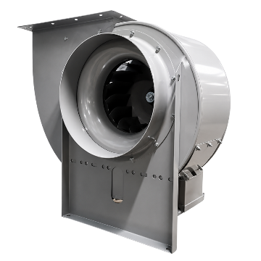

Ferrari Industrial Fan Technology
1963 – İtalya
2016 – S&P Ventilation Group
Radyal Fanlar
Eksenel Fanlar
Plug Fanlar
Yangın Duman Tahliye Fanları

Slide 19

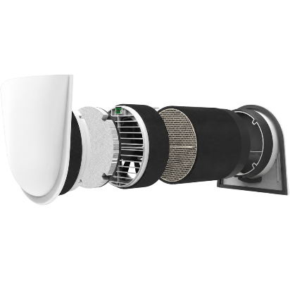
Pluggit
1993 – İsveç
2019 – S&P Ventilation Group
Isı Geri Kazanımlı Havalandırma Sistemleri
Fanlar
Dağıtım Sistemleri
Nemlendiriciler
Eşanjörler
Filtreler

Slide 20

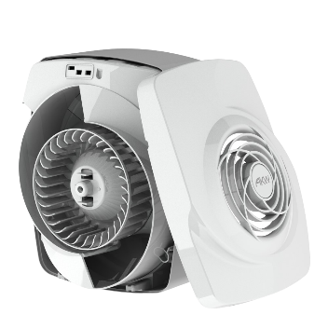
Envirovent
1987 – Birleşik Krallık
2007 – S&P Ventilation Group
Isı Geri Kazanım Cihazları
Fanlar
Pozitif Basınçlı Havalandırma Cihazları
Hava Kanalları
Filtreler

Slide 21

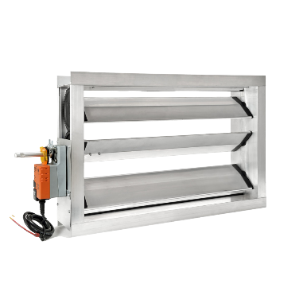

Brofer
1981 – İtalya
2019 – S&P Ventilation Group
Difüzörler
Izgaralar
Filtreler
Susturucular
Fanlar
Hava Kanalları
Damperler

Slide 22

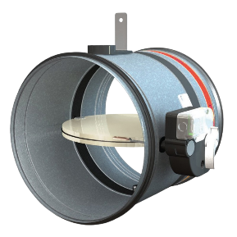
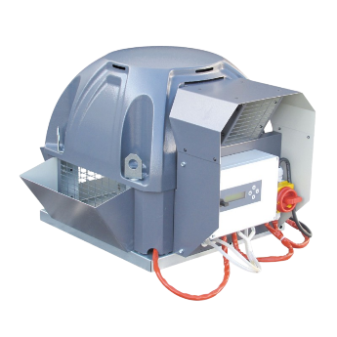
Vim
1916 – Fransa
2000 – S&P Ventilation Group
Fanlar
Yangın ve Duman Damperleri
Hava temizleyicileri
Klima Santralleri
Isıtıcılar
Difüzörler

Slide 23
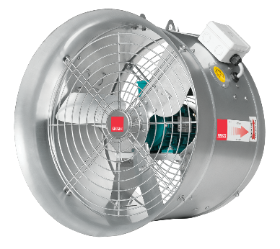

Kruger
1985 – Singapur
2003 (%25) – 2007 (%50) – 2009 (%100) – S&P Ventilation Group
Fanlar
Jet Fanlar
Susturucular
Klima Santralleri
Isı Geri Kazanım Cihazları
Fan Filtre Üniteleri

Slide 24

Diem
2005 – Slovenya
2022 – S&P Ventilation Group
Fanlar
Vantilatörler, kurutma makineleri
Nemlendiriciler, Nem Alma Cihazları
Hava Perde Cihazları
Yangın ve Duman Damperleri

Slide 25

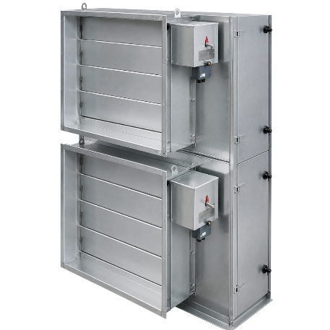
Covent
1972 – Norveç
2011 – S&P Ventilation Group
Üniteler
Fan Kızakları
Yoğuşma Sifonu

Slide 26

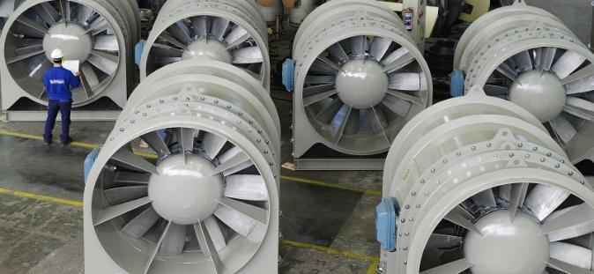
B3 Baltogar
1943 – İspanya
2023 – S&P Ventilation Group
Radyal Fanlar
Tünel Fanları
Eksenel Fanlar
Damperler
Susturucular
Difüzörler

Slide 27

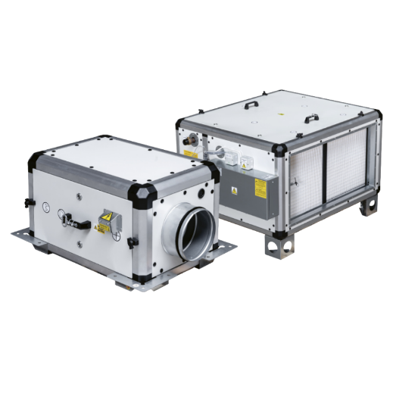
ElektroDesign
1992 – Çekya
2012 – S&P Ventilation Group
Fanlar
Üniteler
Hava Kanalları
Hava Perdeleri
Davlumbazlar
Sensörler

Slide 28

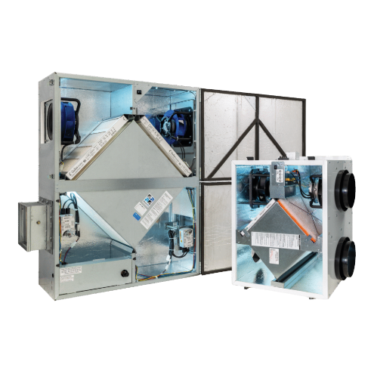
RenewAire
1978 – ABD
2010 – S&P Ventilation Group
Isı Geri Kazanım Cihazları

Slide 29

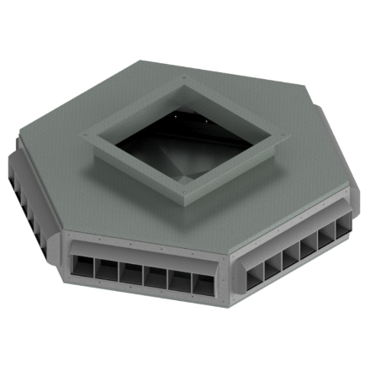
United Enertech
1988 – ABD
2024 – S&P Ventilation Group
Panjurlar
Damperler
Çatı Havalandırma Kuleleri
Hava Ölçüm ve Kontrol İstasyonları

Slide 30

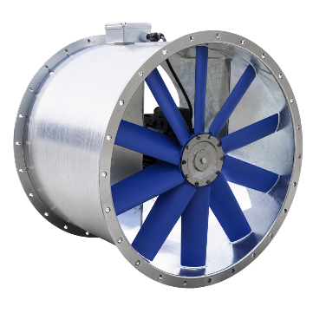
Parlock A-S
1985 – Norveç
2022 – S&P Ventilation Group
Fanlar
Filtreler
Emiş Kolları
Elektrik Motorları

Slide 31

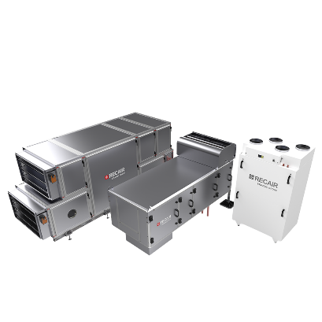
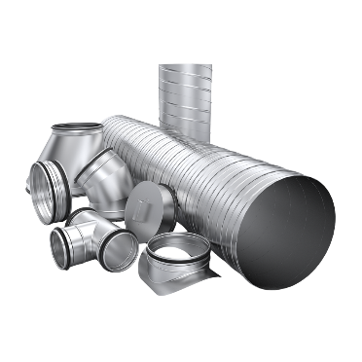
ETS NORD
1998 – Estonya
2024 – S&P Ventilation Group
Havalandırma Kanalları
Fanlar
Susturucular
Çatı Havalandırma Kuleleri
Izgaralar
Kapılar
Damperler
Filtreler
Üniteler

Slide 32

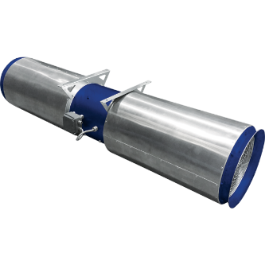
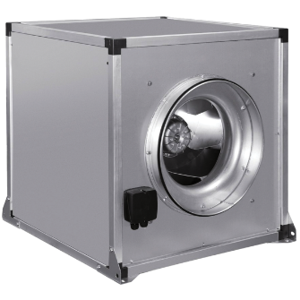
VENTUR
1971 – İsveç
2024 – S&P Ventilation Group
Fanlar
Mazgallar
Hava Kanalı Isıtıcıları
Nem Ölçer
Hava Kalitesi Ölçeri
Termostat

Slide 33

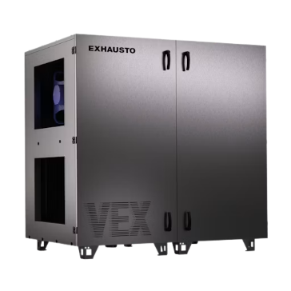
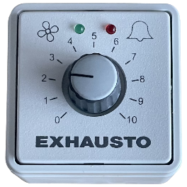
EXHAUSTO
1954 – Danimarka
2025 – S&P Ventilation Group
Üniteler
Fanlar
Hava Kanalları

Slide 34


Slide 35

35 Yıllık Tecrübe
1991’den bugüne havalandırmada esnek çözümlerin tek adresi
we deliver fresh air

Slide 36
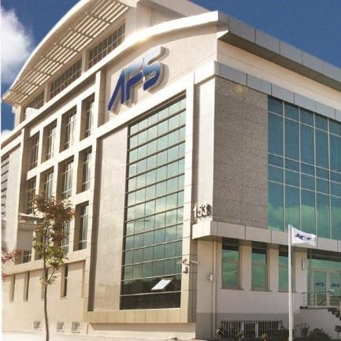
35 Yıllık Tecrübe
55.000 m²’lik geniş üretim alanında, 300’ü aşkın nitelikli personeliyle sektörüne değer katmaktadır.
we deliver fresh air

Slide 37
Vizyon
Misyon
Değerlerimiz
• 35 yıllık deneyim
• Üstün iş ahlakı
• Emeğe saygı
• Verimli çalışma anlayışı
• Son teknoloji üretim altyapısı
• Çevreye duyarlılık
• Yüksek kaliteli üretim
• Girişimcilik
• Ortaklarımızla güçlü ilişkiler
Vizyon
Sürekli mükemmelliği başararak global ölçekte bir marka olmak.
Misyon
Tüketici beklentilerinin farkında olarak; çevre ve topluma saygılı bir duruşla yenilikçi, güvenilir ve rekabetçi ürün ve hizmetler geliştirerek marka bilinirliğini güçlendirmek.
we deliver fresh air
afs.com.tr

Slide 38
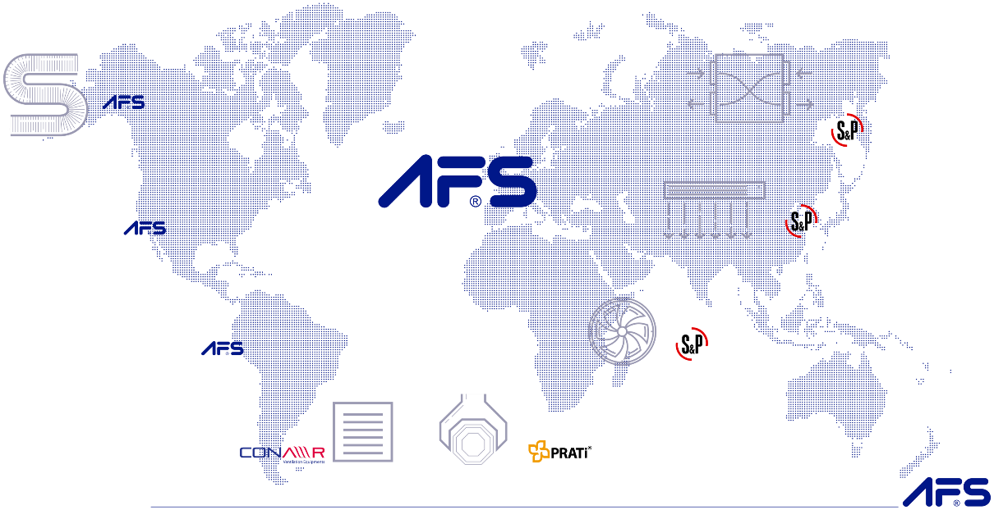

Ürün Çeşitleri
Flexible Air Duct
Heat & Energy Recovery Units
Industrial Hose & Air Duct
Air Curtains
Ürün Gamı
Acoustic Air Duct
Fans
Ventilation
Montage Elements
Equipments
we deliver fresh air
afs.com.tr

Slide 39

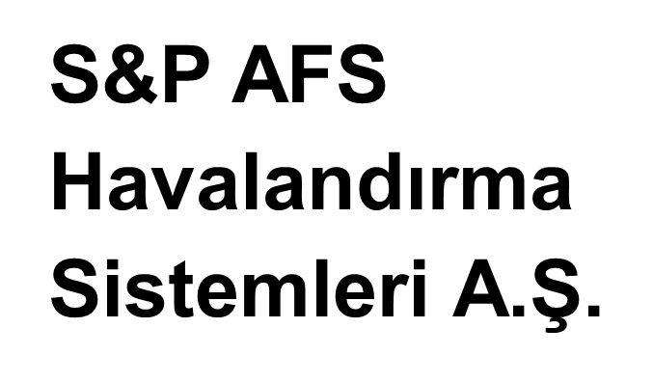


Birlikten
Doğan
Güç

Slide 40
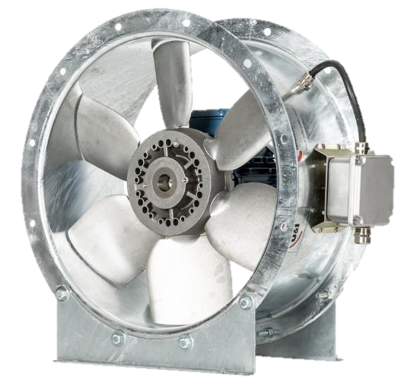
Uluslararası Garanti
S&P AFS Havalandırma Sistemleri A.Ş.’den temin edilen her Soler&Palau marka ürün, şirketimizin kalite anlayışı doğrultusunda, dünya genelinde geçerli garanti kapsamı ile sunulmaktadır.

Slide 41

Kalitemiz Eğitimden Gelmektedir.
Soler&Palau Akademi bünyesinde, 11 yıllık kesintisiz deneyimle; 18 farklı eğitim başlığı, 8 farklı firmanın katkılarıyla havalandırmanın temelleri ele alınmaktadır.

Slide 42
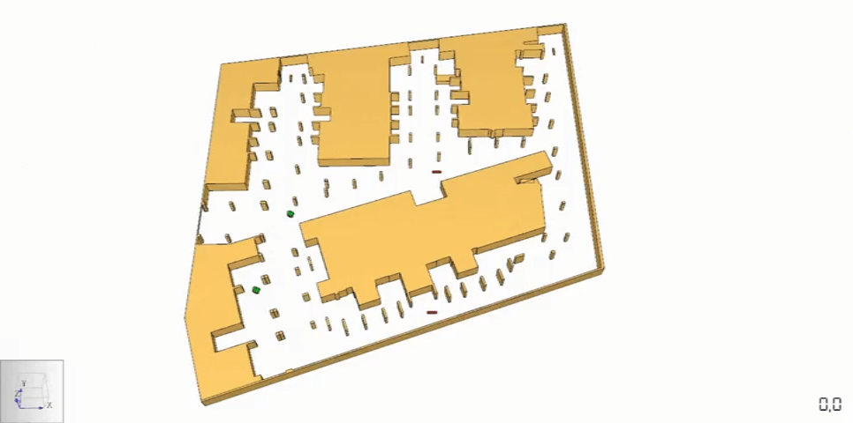
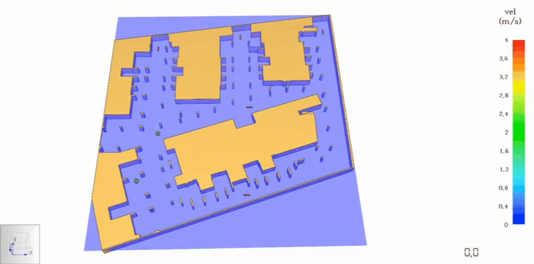
Otopark Projelendirme ve CFD Analiz Desteği
S&P AFS Havalandırma Sistemleri A.Ş bünyesinde otopark yangın duman tahliye projelerinde BS-7346, NFPA-92 standartlarına uygun CFD (Hesaplamalı Akışkanlar Dinamiği) analiz desteği sağlanmaktadır.

Slide 43
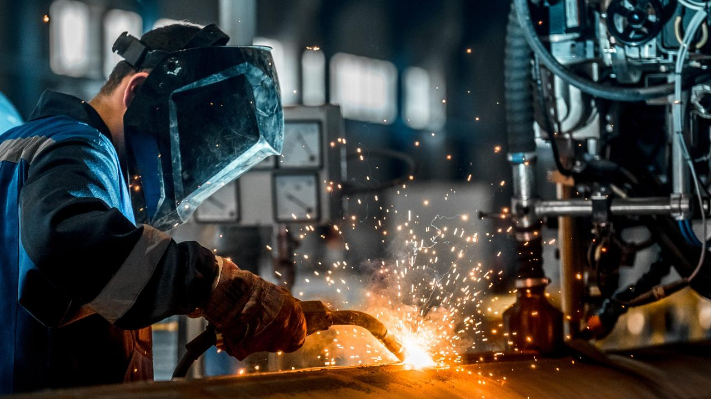
Üretim
İstanbul’da bulunan, 15.000 m²’lik entegre üretim ve depolama alanımız, yüksek üretim gücü ve başarılı stok yönetimiyle, büyüyen taleplere eksiksiz yanıt verecek şekilde tasarlanmıştır.

Slide 44
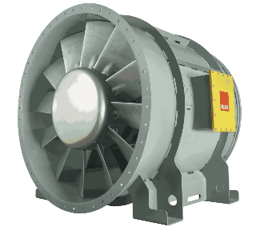
Ne Üretiyoruz?
Aksiyel Fanlar
Jet Fanlar
Tünel Duman Tahliye Fanları

Slide 45
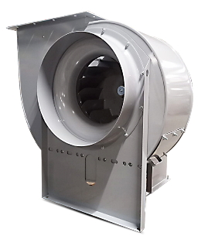
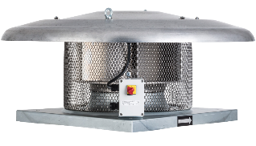
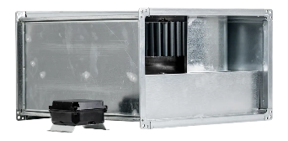
Ne Üretiyoruz?
Endüstriyel Fanlar
Çatı Fanları
Dikdörtgen Kanal Tipi Fanlar

Slide 46

Referanslarımız

Slide 47
Teşekkür ederiz

